Slide 1
Gamification
Stijn Folkerts en Gerben Bakker
Melanchthon Schiebroek Rotterdam
sfolkerts@melanchthon.nl
gbakker@melanchthon.nl
Boemlauw Natuurkunde
boemlauwnatuurkunde@gmail.com

Slide 2
Overzicht
The game is ON
Wat is gamification?
Beloftes
Controverse
Game maken!

Slide 3
The game is ON!
Elk team start met 10 punten.
Ieder level is een aantal punten waard.
Spelers hebben per level 2 kansen:
Eerste keer foutloos? Punten worden toegekend. Het volgende level is vrijgespeeld.
Eerste keer foutje? Er worden twee strafpunten toegekend. U krijgt een tweede kans.
Bij de tweede poging worden punten toegekend voor alle foutloze onderdelen. Het volgende level is (alsnog) vrijgespeeld.
Het spel eindigt als de zoemer gaat. Niet ingeleverde levels worden na de zoemer niet meer beoordeeld.
Het team met de meeste punten heeft gewonnen!

Slide 4
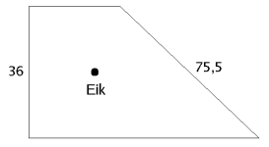
HINT:

Slide 5
Gamification
Wat is het en wat biedt het?

Slide 6
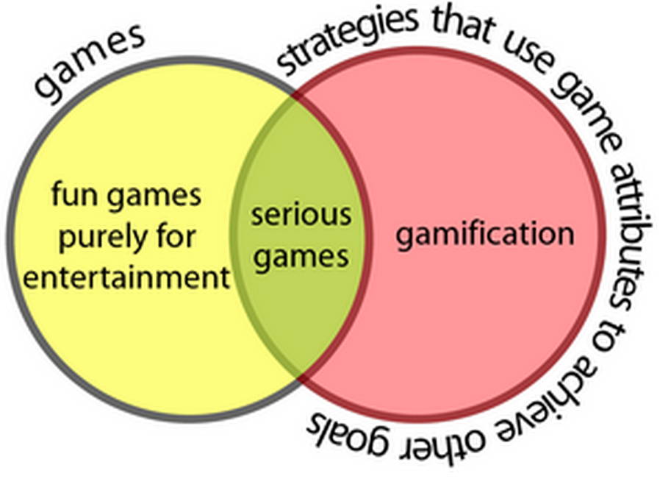
Serious game vs Gamification
Gamification is gameful design, but not a full-fledged (serious) game!
Source of picture:
https://community.lithium.com/t5/Science-of-Social-blog/What-is-Gamification-Really/ba-p/30447

Slide 7
Definitie
Gamification is het gebruik van spelontwerp-elementen in niet-spel contexten. (Deterding et al, 2011)

Slide 8
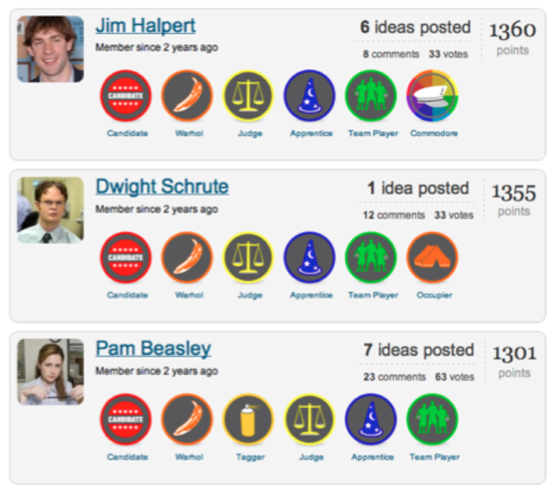
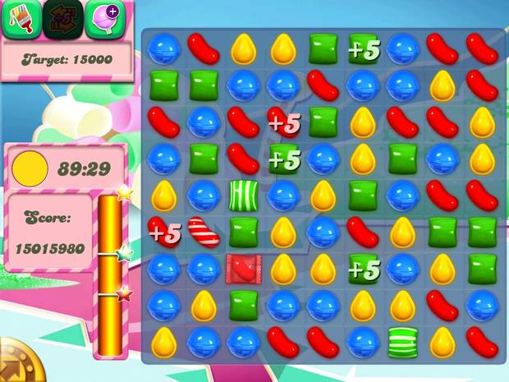
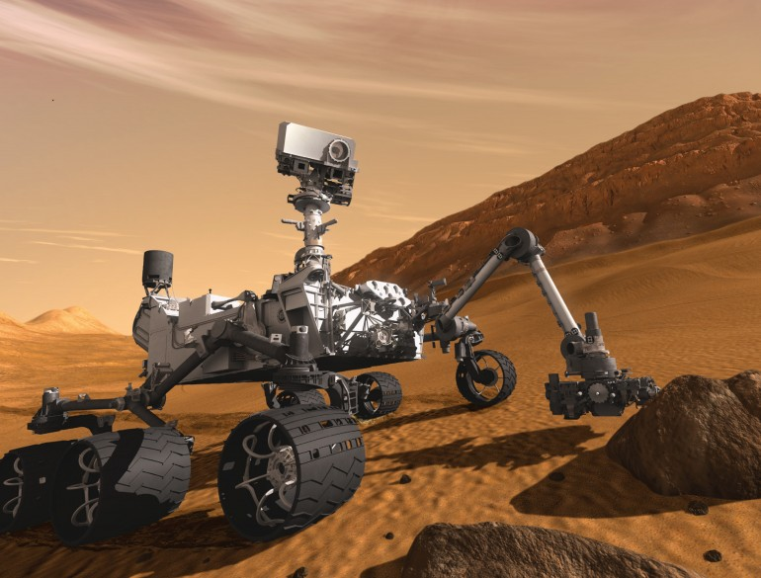
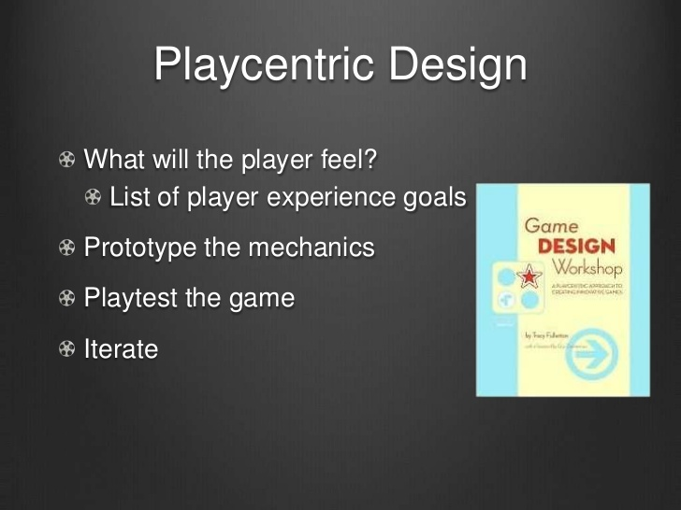

Spelontwerp-elementen van concreet naar abstract
Badges, punten, leaderboards, levels
Tijdlimiet, beperkte middelen, beurten
‘Verhaallijn’, duurzaam leuk, heldere doelen, variatie in spelstijlen
Uitdaging, fantasie, nieuwsgierigheid
Spelgericht ontwerp, playtesting, value concious game design (Deterding et al, 2011)

Slide 9
Niet-spel contexten

Slide 10
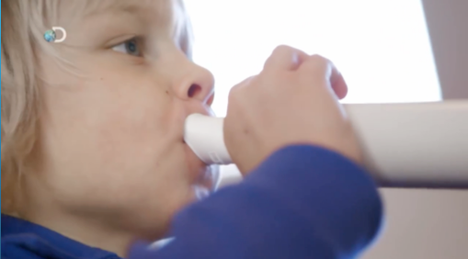
Vodaphone firestarters: Ahead of the game
https://www.youtube.com/watch?v=y55vxYaJB9U&feature=youtu.be

Slide 11
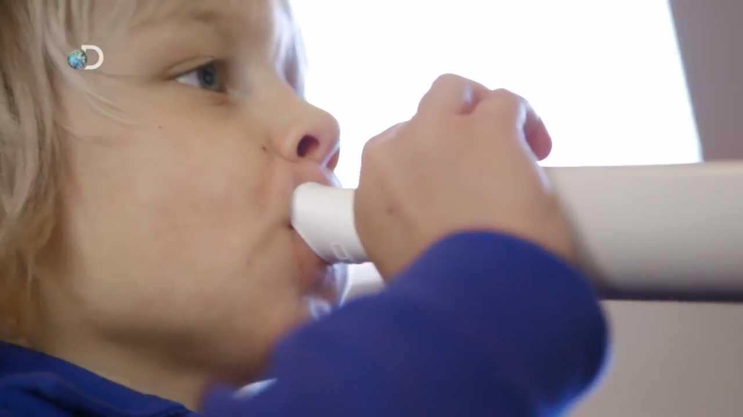
Vodaphone firestarters: Ahead of the game
https://www.youtube.com/watch?v=y55vxYaJB9U&feature=youtu.be

Slide 12
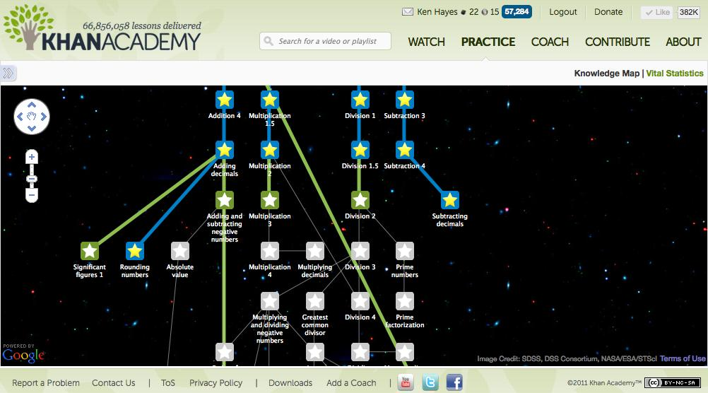
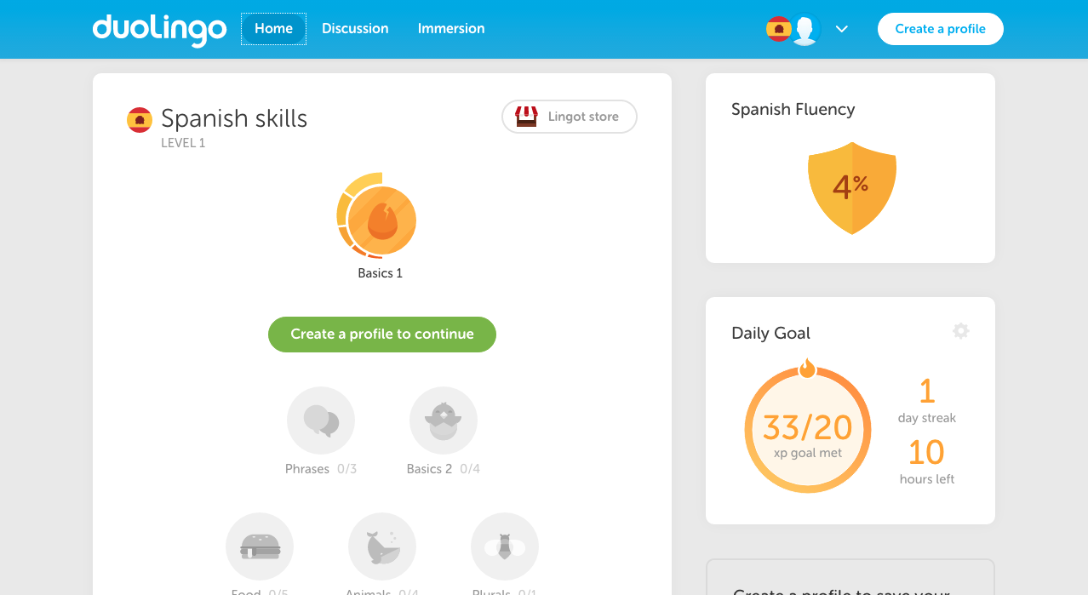
Onderwijs

Slide 13
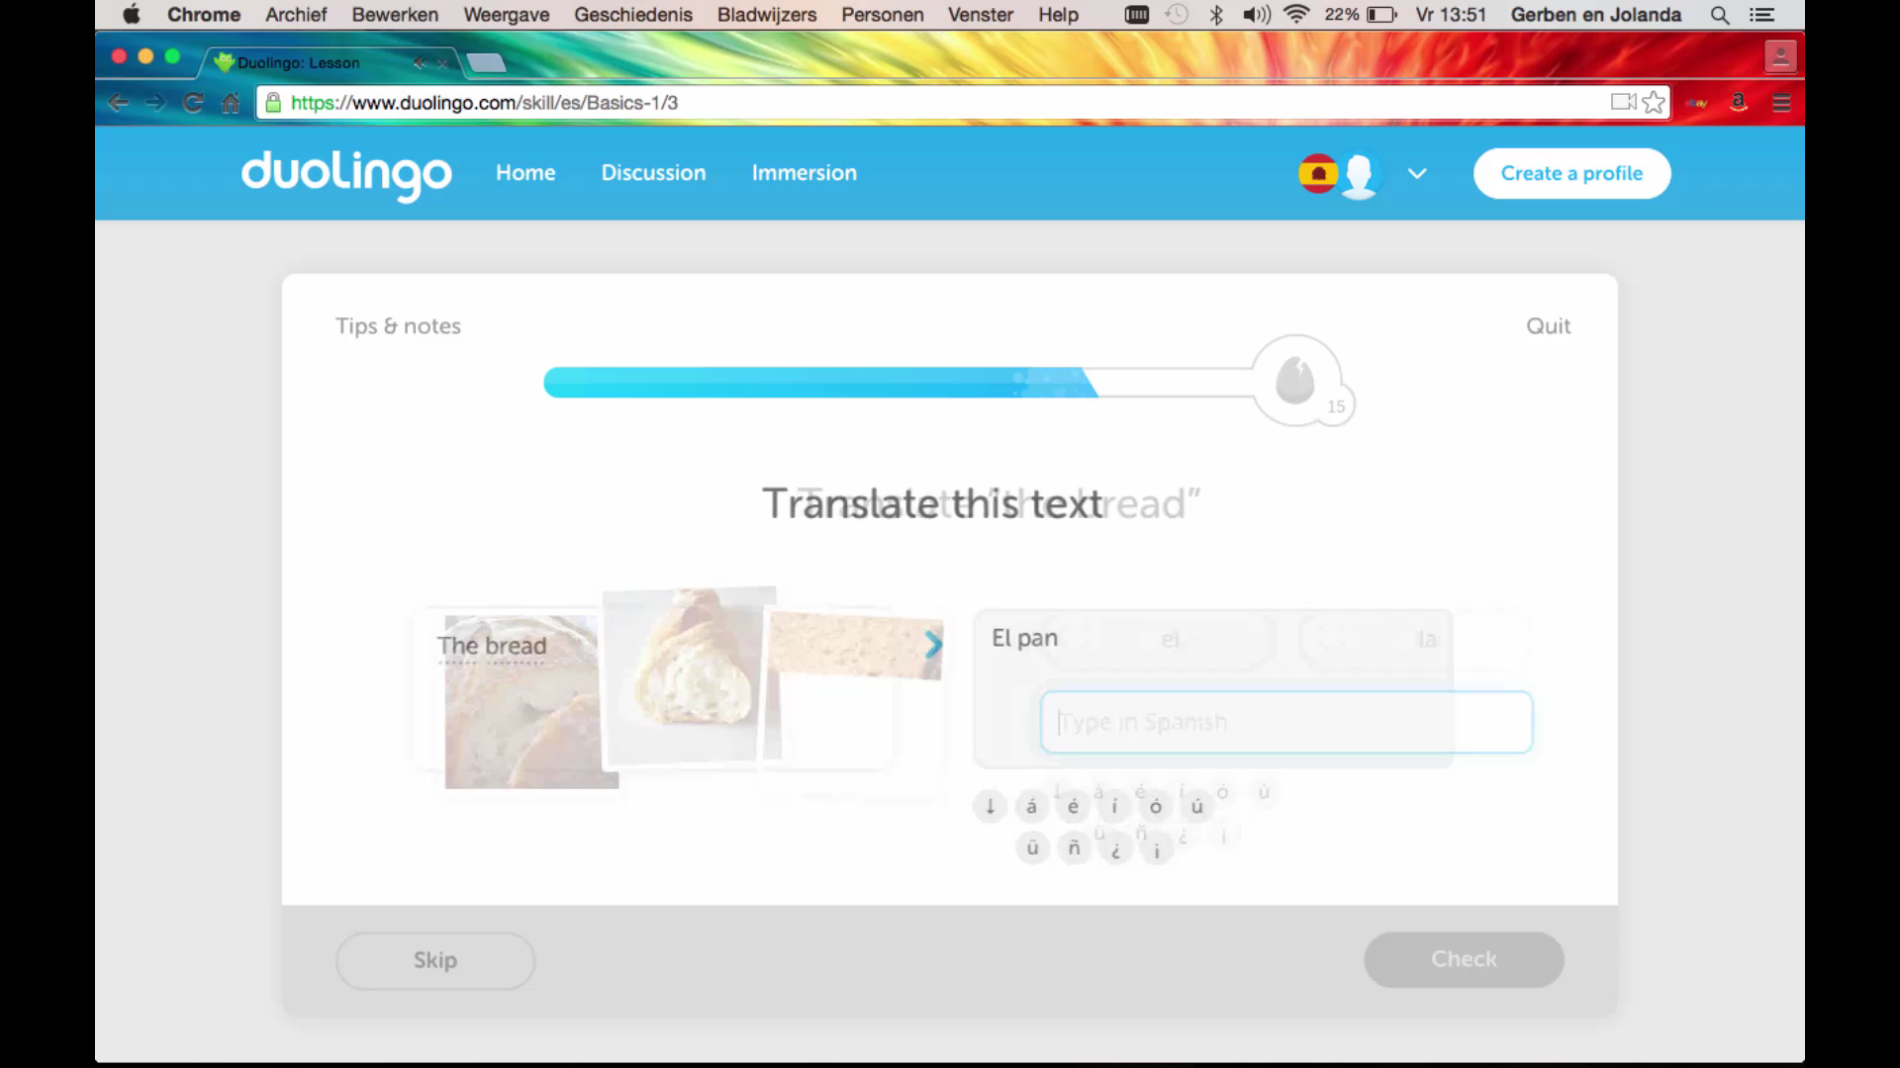
Duolingo
www.duolingo.com

Slide 14
Beloftes
Autonomie voor de leerling
Directe feedback, die het gevoel van competentie verhoogt.
Motivatie and betrokkenheid
Inzicht in de structuur van de kennis (skill trees)
Onderdompeling en betekenis door de verhaallijn
Monitoring/gepersonaliseerd leren
Notes:
By direct feedback

Slide 15
Controverse
De bezwaren

Slide 16
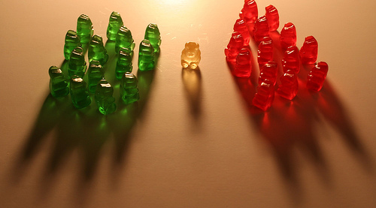
Degradatie?
Gamification
Game
designers
Onderwijzers

Slide 17
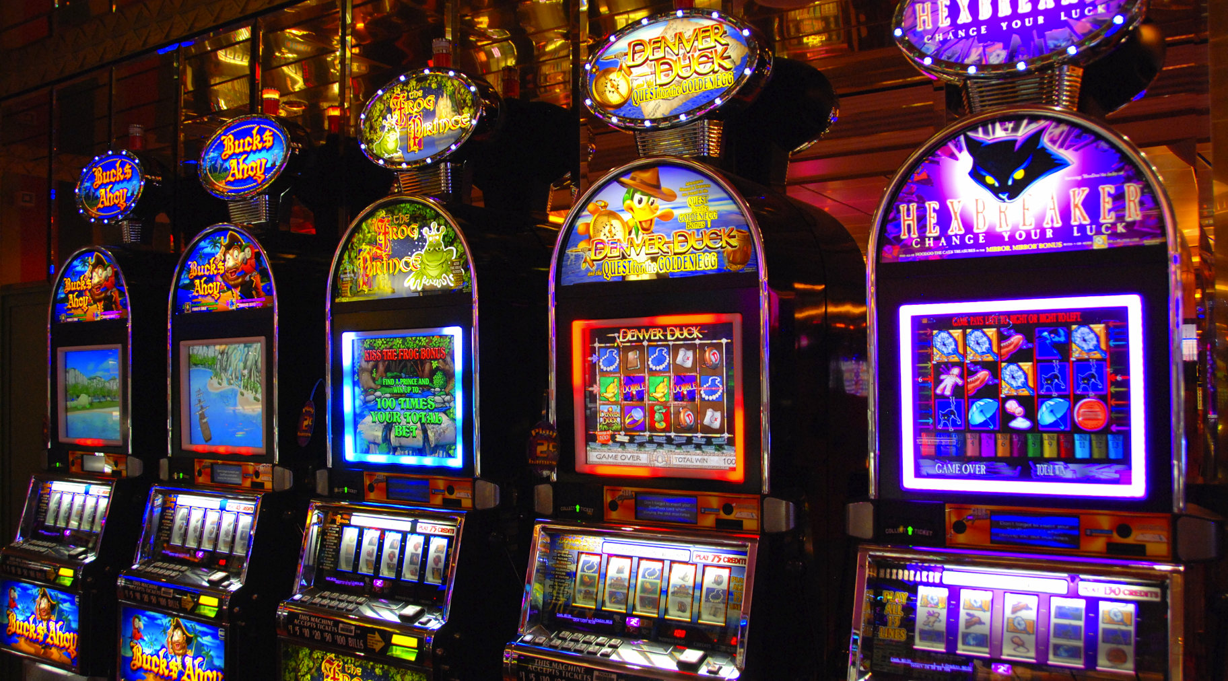
Manipulatie?

Slide 18

Overjustification effect

Slide 19
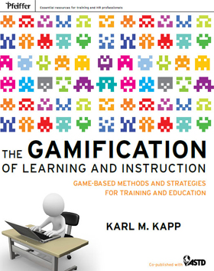
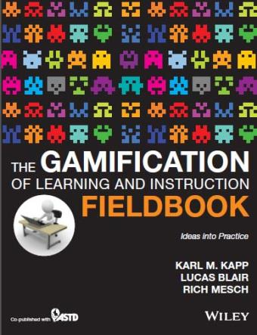
Literatuur

Slide 20
Hoe maak je een eenvoudige adventure?
Zoek (oefen)opgaven bij je leerdoelen
Zet op RTTI volgorde, gevolgd door verdieping en/of verrijking
Maak er levels van
Maak een nakijkblad en een scorebord
Zet de regels in een dia

Slide 21
Vragen

Slide 22
Ervaringen

Slide 23
Ervaringen:
Verrassend weinig werk om mee te beginnen
80 tot 90% van de leerlingen vindt het leuk
Leerlingen gaan de competitie aan (vooral jongens)
Verrassend hoog niveau van concentratie en inzet
Leerlingen pakken de kennis en vaardigheden (veel) beter op.
Na de game hebben leerling en docent een goed beeld van het kennisniveau van de leerlingen.
Notes:
Niet alle leerlingen vindt het game-element leuk. Er zijn er ook een aantal die liever ‘gewoon’ les willen.

Slide 24
Ervaringen:
Een goede voorbereiding (van de docent) is een must!
Werklast bewaken!
Je moet als docent goed opletten of alles eerlijk verloopt
Gaming the game: Ze zijn alleen niet altijd gemotiveerd om de puntjes op de i te zetten! (Berekenend)
Als een game meerdere lessen duurt, kan het eentonig worden. Bedenk verrassingen om de variatie erin te houden (bijvoorbeeld surprisequiz met Socrative, of te verzamelen badges).
Notes:
Niet alle leerlingen vindt het game-element leuk. Er zijn er ook een aantal die liever ‘gewoon’ les willen.

Slide 25
Resources
Articles:
Deterding, S., Dixon, D., Khaled, R., & Nacke, L. (2011, September). From game design elements to gamefulness: defining gamification. In Proceedings of the 15th International Academic MindTrek Conference: Envisioning Future Media Environments (pp. 9-15). ACM.
De Sousa Borges, S. Macedo Reis, H., Durelli, V.H.S., Isotani, S. (2014). A systematic mapping on gamification applied to education. In SAC '14 Proceedings of the 29th Annual ACM Symposium on Applied Computing (pp. 216-222). ACM
Caponetto, Ilaria, Jeffrey Earp, and Michela Ott. "Gamification and Education: A Literature Review." ECGBL2014-8th European Conference on Games Based Learning: ECGBL2014. Academic Conferences and Publishing International, 2014.
Stott, A., & Neustaedter, C. (2013). Analysis of gamification in education.Surrey, BC, Canada.

Slide 26
Resources
Books:
Kapp, K. M. (2012). The gamification of learning and instruction: game-based methods and strategies for training and education. John Wiley & Sons.
Sheldon, L. (2011). The multiplayer classroom: Designing coursework as a game. Cengage Learning.
Websites:
https://www.learnboost.com/blog/3-reasons-not-to-gamify-education/
http://www.mrdaley.com/wordpress/2011/07/27/education-levels-up-a-newbs-guide-to-gamifying-your-classroom/
https://www.youtube.com/watch?v=7ZGCPap7GkY (Meaningful Play: Getting Gamification Right)

